Slide 1
VÝHODY A NEVÝHODY JAZYKA JAVA
Jednoduchý
Objektovo orientovaný
Distribuovaný
Multithreaded
Robustný
Bezpečný
Prenositeľný
Platformovo neutrálny
Vysoko výkonný
Interpretovaný
Najpoužívanejší
Najviac pracovných príležitostí
Dobre zdokumentovaný
Automatická správa pamäte
Množstvo dostupných knižníc
Je úplne zadarmo
Interpretovaný
Boli reportované bezpečnostné nedostatky

Slide 2
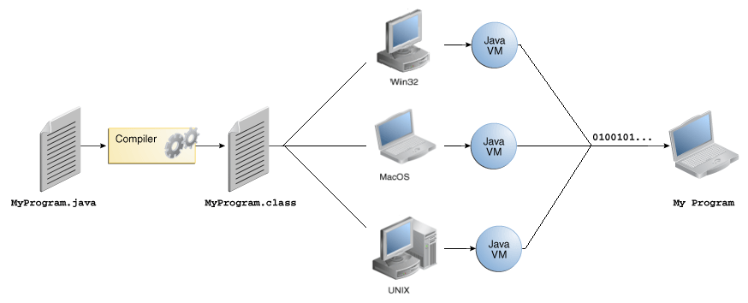
JAVA, CLASS, JVM, JRE

Slide 3
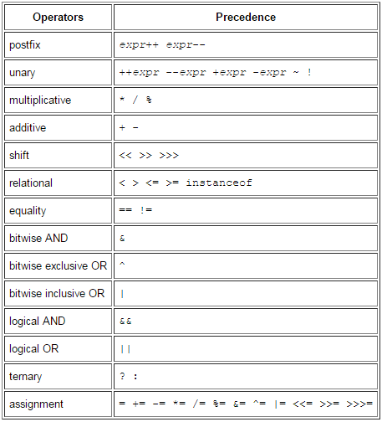
JAVA OPERÁTORY

Slide 4
KĽÚČOVÉ SLOVÁ JAZYKA JAVA
abstract | continue | for | new | switch
assert | default | goto | package | synchronized
boolean | do | if | private | this
break | double | implements | protected | throw
byte | else | import | public | throws
case | enum | instanceof | return | transient
catch | extends | int | short | try
char | final | interface | static | void
class | finally | long | strictfp | volatile
const | float | native | super | while

Slide 5
PRIMITÍVNE TYPY PREMENNÝCH
abstract | continue | for | new | switch
assert | default | goto | package | synchronized
boolean | do | if | private | this
break | double | implements | protected | throw
byte | else | import | public | throws
case | enum | instanceof | return | transient
catch | extends | int | short | try
char | final | interface | static | void
class | finally | long | strictfp | volatile
const | float | native | super | while

Slide 6
RIADENIE TOKU PROGRAMU
abstract | continue | for | new | switch
assert | default | goto | package | synchronized
 | do | if | private | this
break |  | implements | protected | throw
 | else | import | public | throws
case | enum | instanceof | return | transient
catch | extends |  |  | try
 | final | interface | static | void
class | finally |  | strictfp | volatile
const |  | native | super | while

Slide 7
PRÁCA S VÝNIMKAMI
abstract |  |  | new
assert |  | goto | package | synchronized
 |  |  | private | this
 |  | implements | protected | throw
 |  | import | public | throws
 | enum | instanceof |  | transient
catch | extends |  |  | try
 | final | interface | static | void
class | finally |  | strictfp | volatile
const |  | native | super

Slide 8
MODIFIKÁTORY
abstract |  |  | new
 |  | goto | package | synchronized
 |  |  | private | this
 |  | implements | protected
 |  | import | public
 | enum | instanceof |  | transient
 | extends
 | final | interface | static | void
class |  |  | strictfp | volatile
const |  | native | super

Slide 9
DEKLARÁCIA TRIED, PRÁCA S OBJEKTAMI
 |  |  | new
 |  | goto | package
 |  |  |  | this
 |  | implements
 |  | import
 | enum | instanceof
 | extends
 |  | interface
class
const |  |  | super

Slide 10
VYUŽITIE JAVY
Java Applety (cca 0%)
java kód vložíme do web stránky
web stránku umiestnime na webový server
užívateľ si stránku otvorí z internetu
java kód sa vykoná pri načítavaní webstránky v prehliadači užívateľa
výsledok sa vloží do webstránky
vyžaduje sa plug-in pre prehliadač

Slide 11
VYUŽITIE JAVY
Java Desktop Aplikácie (cca 1%)
desktop aplikácia ~ tučný klient, thick client
thick client ~ bežné windows aplikácie, príklad: program Eclipse napísaný v Java
kód sa vykonáva v počítači užívateľa
užívateľ musí mať nainštalované JRE - Java Runtime Environment

Slide 12
VYUŽITIE JAVY
Java Server Aplikácie (cca 99%)
java program sa vykonáva na serveri
užívateľ na program pristupuje cez webový cez tenkého clienta, thin client
thin client ~ odľahčená desktop aplikácia alebo webbrowser
z tenkého klienta sa odosielajú príkazy, požiadavky (requesty) a zobrazuje výsledky
java program na serveri sa stará o výpočty, spracovanie údajov a odoslanie výsledku späť na klienta
výsledok (response) je obyčajne vygenerovaná webstránka odoslaná do klientského prehliadača

Slide 13
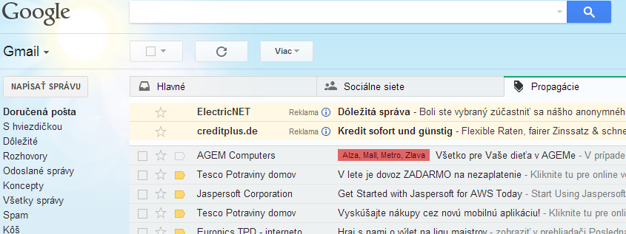
PRÍKLADY APLIKÁCIÍ NAPÍSANÝCH V JAVA
Gmail, Ebay, PayPal, ...

Slide 14
INŠTALÁCIA JAVY PRE VÝVOJ APLIKÁCIÍ
Stiahnúť JDK (Java Development Kit) napr. do vyhľadávača zadať “java jdk download”
Stiahnúť vývojové prostredie napr. na adrese www.eclipse.org/downloads

Slide 15
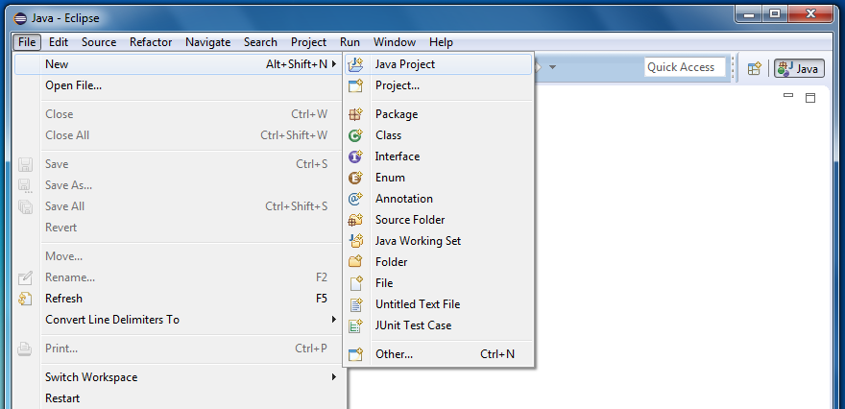
VYTVORENIE PROJEKTU, VYTVORENIE PACKAGE, VYTVORENIE CLASS

Slide 16
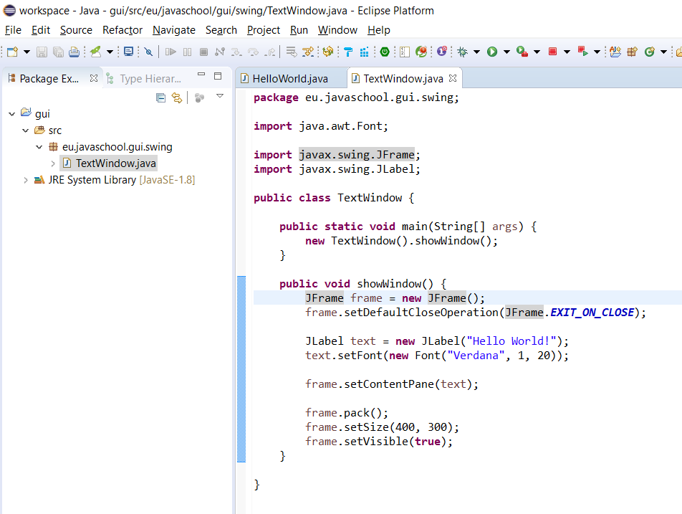
VYTVORENIE JEDNODUCHEJ GRAFICKEJ APLIKÁCIE

Slide 17
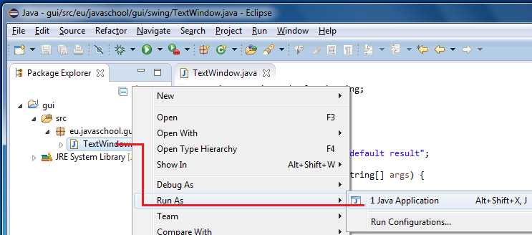
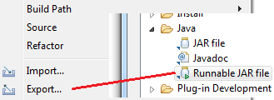
SPUSTENIE JAVA PROGRAMU
z prostredia eclipse
z príkazového riadku
zo spustiteľného jar súboru
v Eclipse na triede Client pravé tlačítko / Export / Java / Runnable jar file

